Slide 2
第7章 动画基础
本章将对Maya中的动画模块的相关知识进行介绍和说明。动画模块也是Maya中相当重要且复杂的模块，涉及到的概念与命令比较多。本章先对动画模块的基础概念进行详细讲解。

Slide 3
了解动画的基础知识
掌握时间轴的概念与运用
了解动画关键帧的操作
了解不同动画类型的概念
学习不同动画类型的不同运用

Slide 4
动画基础知识
约束动画
时间轴
属性连接编辑器
关键帧动画
知识延伸
路径动画
上机实训
驱动关键帧动画
课后练习
表达式动画

Slide 5
动画基础知识
01
7.1.1动画基本原理
7.1.2动画基本分类

Slide 6
7.1 动画基础知识
动画，顾名思义就是可以“动”的画。人的眼睛对图像有短暂的记忆效应，所以当眼睛看到多张连续的画面时，就形成了一段动画，例如古代的“走马灯”的效果。
使用三维软件Maya制作的就是三维动画。三维动画更类似于真实世界中的摄影，通过摄像机将人或物体在三维空间中的移动、旋转、缩放等属性的变化一帧一帧地记录下来，然后组合成一段视频

Slide 7
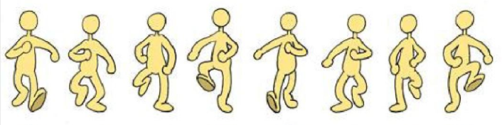
下面将详细介绍如何在Maya中通过对物体的位移、旋转、缩放等属性创建动画。

Slide 8
1.1 Python的心路历程
7.1.1动画基本原理
在学习动画前需要了解2个知识点，一个是关键帧、一个是动画曲线。
关键帧：指对象物体在某个关键时间点的属性状态，例如在第1秒的时候对象物体的位置在A点，在第5秒的时候对象物体的位置在B点，那么用户需要在第1秒和第5秒的时候在时间轴上添加“关键帧”。这时播放动画，对象物体就在5秒的时间内从A点移动到B点，中间移动的过程不需要用户添加关键帧，Maya会自动进行计算。
动画曲线：动画曲线是用来控制2个关键帧之间的动画状态。接上一个例子，虽然对象物体在5秒内从A点移动到了B点，但移动的过程是匀速、加速还是减速呢，是先快后慢还是先慢后快呢。这就需要通过调节动画曲线来控制对象物体的移动速度状态。

Slide 9
1.1 Python的心路历程
7.1.2动画基本分类
在Maya中根据不同的情况会有不同添加关键帧的方式，按照制作方式的不同可以分为关键帧动画、路径动画、驱动关键帧动画、表达式动画和约束动画，先简单介绍下这些动画方式的区别。
关键帧动画：是最直观的创建动画的方式，在所需的时间点上直接通过添加关键帧来记录对象物体的属性状态，是最常用的一种方式。

Slide 10
路径动画：给对象物体绘制一条轨迹，让对象物体按照绘制的轨迹自动生成动画。例如制作一个条弯曲爬行的蛇。
驱动关键帧动画：驱动关键帧动画比较特殊，是通过一个或多个对象物体的属性去控制某个对象物体的一个或多个属性。驱动关键帧动画比约束动画更为灵活，驱动关键帧动画可以用约束对象物体的位移属性去控制被驱动对象物体的旋转属性等。
表达式动画：通过代码给对象物体添加一个表达式。对象物体会根据代码的内容进行一些比较复杂的动画效果，多用于粒子特效等。
约束动画：约束动画是用一个或多个对象物体去控制一个对象物体的属性。约束动画跟驱动关键帧动画比有一些特殊的约束效果如“目标约束”和“极向量约束”。

Slide 11
时间轴
02
7.2.1时间滑块
7.2.2 时间轴菜单
7.2.3 动画首选项

Slide 12
7.2时间轴
动画最重要的属性就是时间，在学习动画制作前先要了解Maya的时间轴。时间轴又叫时间滑块，时间滑块上的时间单位是“帧”。时间轴用于控制播放范围、记录关键帧和预览动画等效果。
如果项目要求一秒24帧，就是说一秒钟内有24个时间点或者说有24帧，就是一秒钟内有24张图片，帧速率（fps）也就是24。之前说过不同的播放制式对帧的要求有所不同，比方说游戏动画制作时为了保证游戏的流畅度通常使用每秒60帧，所以在制作动画前一定要先确定所做的动画的帧速率是多少。

Slide 13
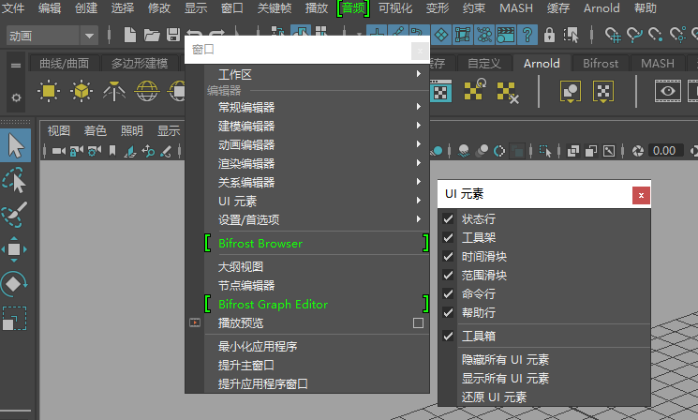
7.2.1时间滑块
时间滑块位于Maya界面的底部，如果不小心将时间滑块的界面移除了，可以通过菜单栏选中“窗口>UI元素>时间滑块”命令添加时间滑块，如下图所示。

Slide 14
7.2.2 时间轴菜单
打开时间滑块窗口，下面详细介绍时间轴上的各个属性的含义。
时间轨：用于创建、显示和操作关键帧。时间轨上的灰色位置为当前帧的位置，红色竖线为关键帧符号。
当前帧：会显示用户当前选择的位置，也可以直接通过输入数值来跳转到某个时间点上。
播放控制：从左到右分别为“至播放范围开头”“后退一帧”“后退至前一个关键帧”“向后播放”“向前播放”“前进到下一个关键帧”“前进一帧”和“至播放范围末尾”。当动画制作完以后可以单击“向前播放”来查看动画，也可以连续单击“前进一帧”一帧一帧观察动画。

Slide 15
开始时间：用来控制整段动画的开始时间，也可以设置成负值。
结束时间：用来控制整段动画的结束时间，结束时间不能小于开始时间。
时间轨显示范围：可以在开始时间和结束时间之间选取一段范围进行关键帧的创建。
书签：可以给一段时间范围添加一个书签，用来做标记场景中的事件。
帧速率：用来控制当前动画播放的速度，以1秒为单位。
自动关键帧：开启后只要对物体已有动画属性进行改变时，就会被记录下来并自动创建关键帧。

Slide 16
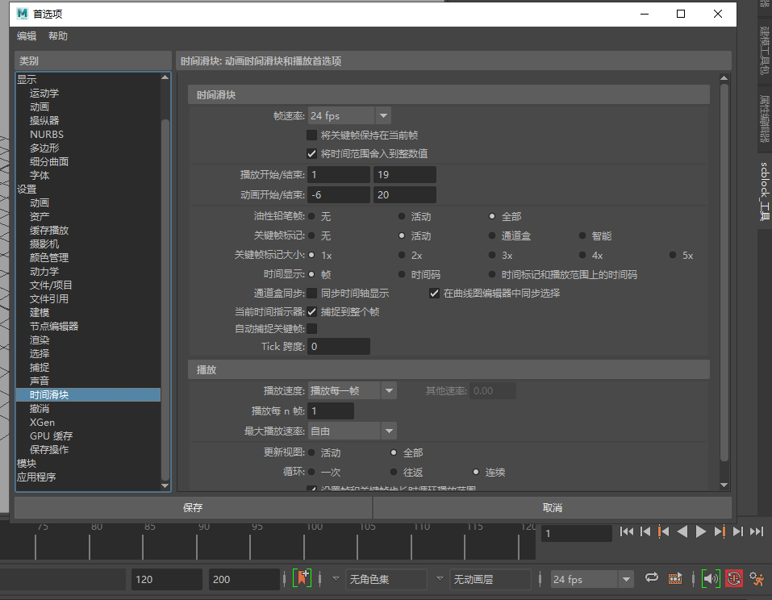
7.2.3 动画首选项
在时间轴的右下角有一个动画首选项的图标，单击该图标会弹出“时间滑块”的首选项菜单，如下图所示。

Slide 17
在首选项菜单中也可以对时间滑块的属性进行设置。需要注意的是在播放选项卡下有一个“播放速度”的属性，默认是“播放每一帧”，这里要改成用户所设置的帧速率，不然在Maya中播放观察时会将不会按照帧速率来播放。而且“播放速度”属性要在做动画之前进行设置，不然会影响到已经创建好的关键帧的状态。

Slide 18
关键帧动画
03
7.3.1 创建关键帧
7.3.2 删除关键帧

Slide 19
7.3关键帧动画
关键帧动画是最常用、最直接的创建动画的方式，根据需要在时间轴上给对象物体创建多个关键帧就可以让对象物体动起来，下面将通过实例详细介绍关键帧的具体操作。

Slide 20
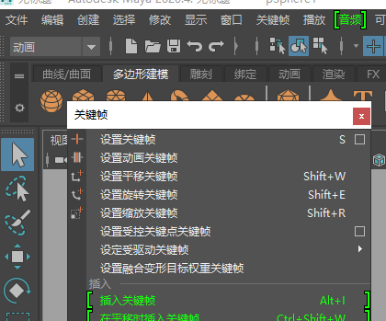
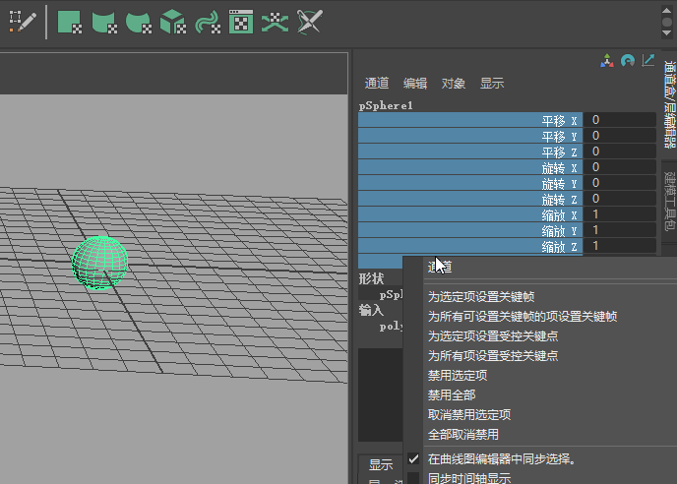
7.3.1 创建关键帧
创建关键帧的常用方式有三种，第一种在动画模式下打开“关键帧”菜单，在“关键帧”菜单下可以直接执行“设置关键帧”命令，如下左图所示。第二种是在场景中选中对象物体，在对象物体的属性菜单中，选中所需要设置关键帧的属性并单击鼠标右键，在弹出的菜单中选择“为选定项设置关键”命令，如下右图所示。第三种是直接按键盘上S键，便可直接给物体的所有属性添加关键帧。

Slide 21
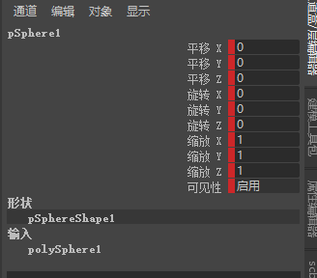
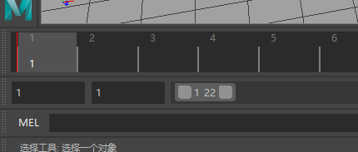
为对象物体创建好关键帧后，选中对象物体可以在时间轴上看到红色的关键帧标志，如下左图所示。同时也可以看到被创建关键帧的属性前会出现红色标记，如下右图所示。

Slide 22
7.3.2 删除关键帧
删除关键帧有2种情况，第一种是删除对象物体在时间轴上的所有关键帧动画；第二种是删除对象物体在某个时间点上的某一个关键帧动画。

Slide 23
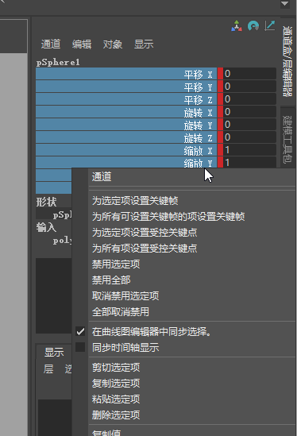
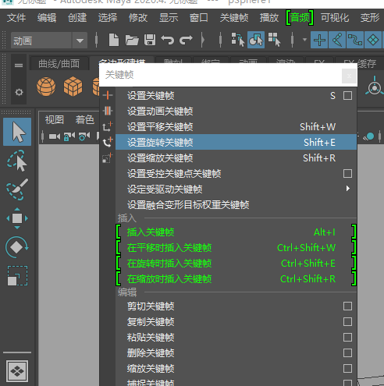
1. 删除对象物体在时间轴上的所有关键帧动画
选中对象物体执行“动画>关键帧>删除关键帧”命令，可以直接删除对象物体在时间轴上的所有关键帧动画，如下左图所示。也可以在对象物体的属性菜单中选中所有具有关键帧的属性并单击鼠标右键，在弹出的菜单中选择“删除选定项”命令来删除属性在时间轴上的所有关键帧动画，如下右图所示。

Slide 24
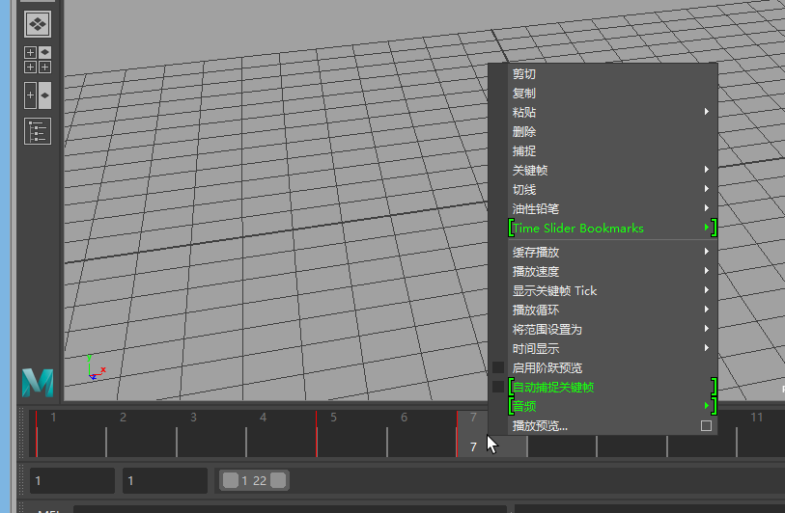
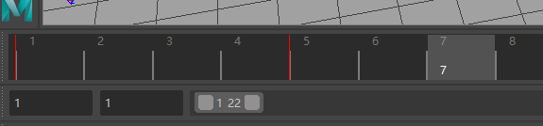
2.删除时间轴上的某个关键帧
选中具有多个关键帧的对象物体，在时间轴上可以看到多个关键帧。对象物体在第1帧、第5帧和第7帧均有关键帧。如果要删除第7帧的关键帧，需要先在第7帧处单击鼠标右键，在弹出的菜单中选择“删除”命令，便可只删除第7帧的关键帧，如下左图所示。删除后在第7帧上就不会有红色的关键帧标记，如下右图所示。

Slide 25
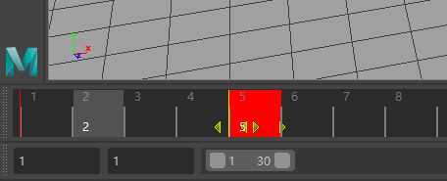
7.3.3 编辑关键帧
除了创建关键帧和删除关键帧外，还可以对关键帧进行其他的编辑操作，例如移动关键帧、复制关键帧和复制一段关键帧动画。这些都需要先在时间轴上选取关键帧。按住Shift键+鼠标左键，可在时间轴上选取关键帧，如下图所示。

Slide 26
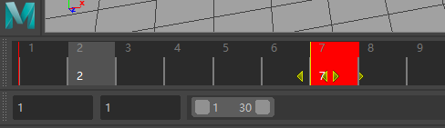
1.移动关键帧
选取关键帧后整个帧都显示为红色，并有向左和向右4个箭头。拖曳中间向左、向右的箭头可以将关键帧向左和向右移动，如下图所示。

Slide 27
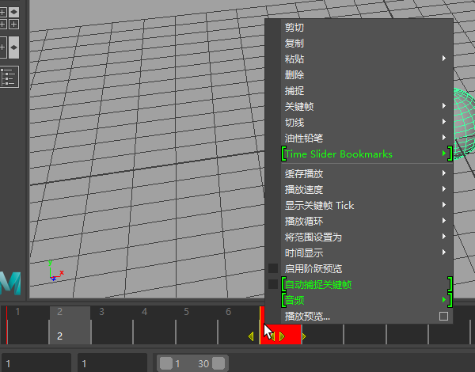
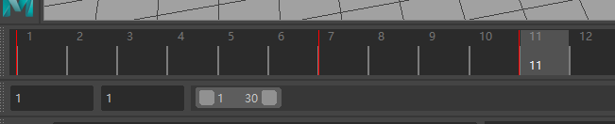
2.复制关键帧
在第7帧选中关键帧并单击鼠标右键，在弹出的菜单中选择“复制”命令，如下左图所示。并在第11帧再单击鼠标右键，在弹出的菜单中选择“粘贴”命令，就可将第7帧上的关键帧动画复制到第11帧上，如下右图所示。

Slide 28
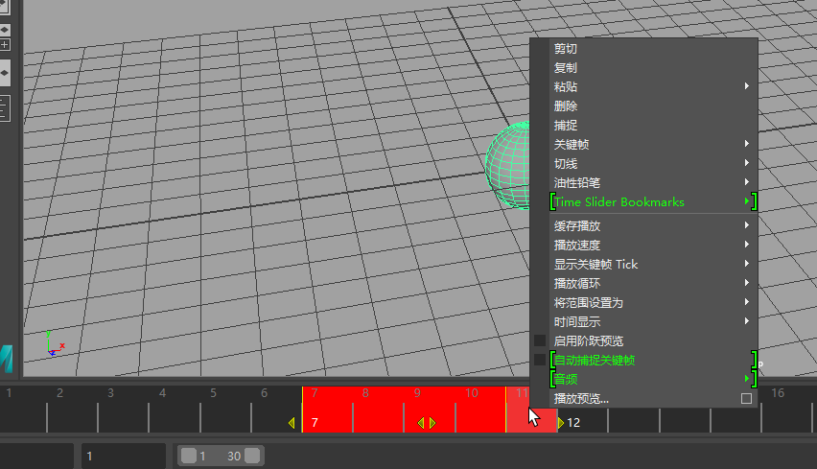
3.复制一段关键帧动画
可以通过按住Shift键+拖拽鼠标左键选择多个关键帧，同样执行“复制”命令，将选中的所有关键帧进行整段的复制，如下图所示。同样可以选中多个关键帧进行删除等命令。

Slide 29
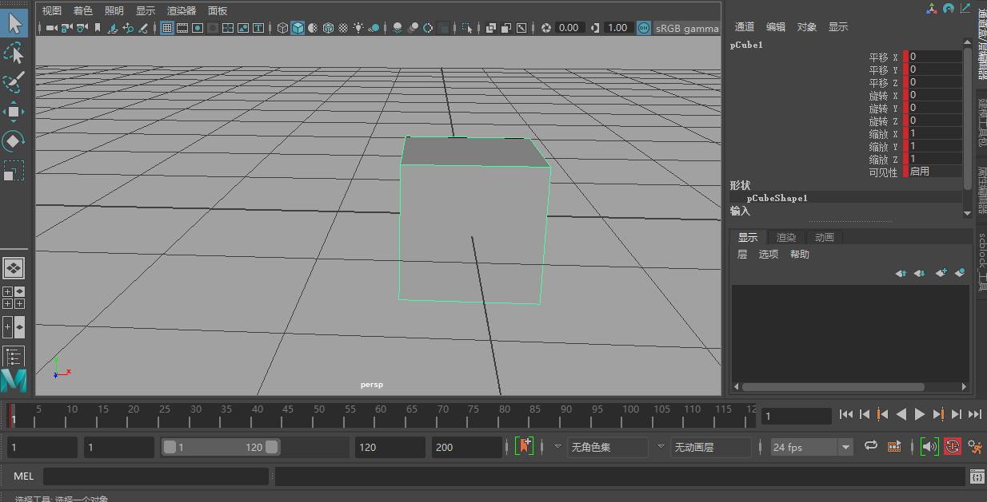
实战练习：给立方体添加关键帧动画
通过一个立方体的案例进一步介绍关键帧的使用方法。了解添加关键帧动画的流程，观察立方体属性是如何影响立方体的运动及形态变化。
步骤01：先在场景中创建一个立方体，并在时间轴的第1帧给立方体创建一个关键帧，如下图所示。

Slide 30
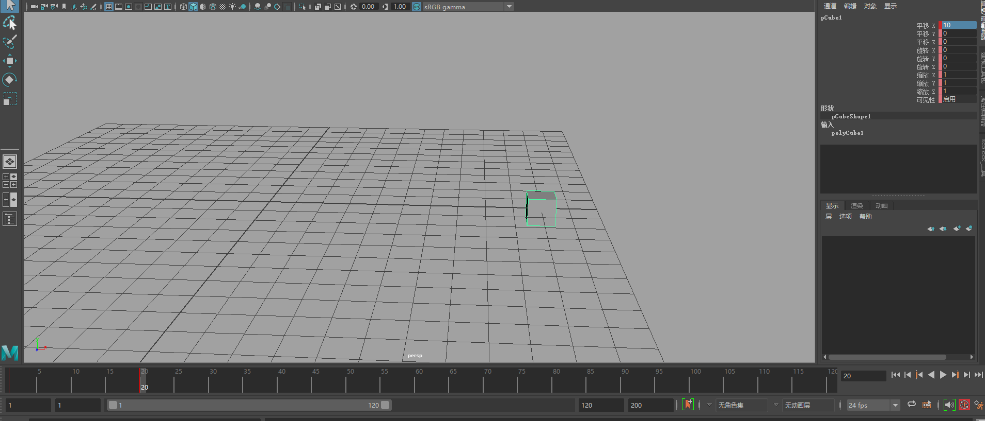
步骤02：在第20帧的位置将立方体的“平移X”属性设置为10，如下图所示。然后拖动时间轴可以看到立方体在20帧的时间内向X轴的正方向移动了10个单位。

Slide 31
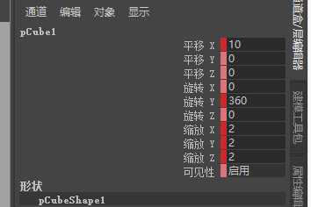
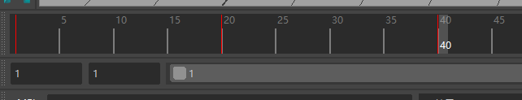
步骤03：在20帧的位置同样将立方体的“旋转Y”属性设置为360，将“缩放X”“缩放Y”和“缩放Z”3个属性设置为2，如下左图所示。可以看到立方体边移动边旋转了360度，并且在移动的时候立方体的体积变大了一倍。
步骤04：选中立方体在时间轴第1帧上的关键帧，并复制关键帧到第40帧的位置，如下右图所示。立方体从左向右移动后又向左移了回来，相当于1-20帧的动画从20-40帧又倒着播放了一遍。

Slide 32
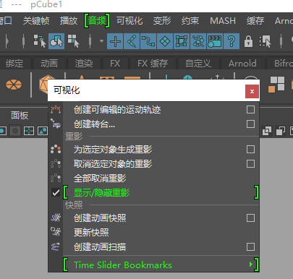
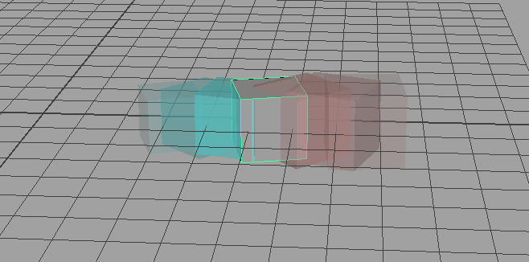
步骤05：选中立方体执行动画模式下的“可视化>为选定对象生成重影”命令，如下左图所示。
步骤06：在场景中观察到立方体前后变化的过程，如下右图所示。蓝色重影为立方体当前帧之前的动画残影，红色为立方体当前帧之后的动画残影，这样可以更直观的看到立方体在整个动画过程中的运动变化。

Slide 33
提示：角色动画需要结合绑定进行制作
通过给属性设置关键帧，只能实现简单的对象物体动画。如果需要制作角色动画效果，需要涉及到绑定的相关知识，复杂的动画效果将在绑定的章节中进行详细的介绍。

Slide 34
路径动画
04
7.4.1 创建路径动画
7.4.2 创建流体路径变形动画

Slide 35
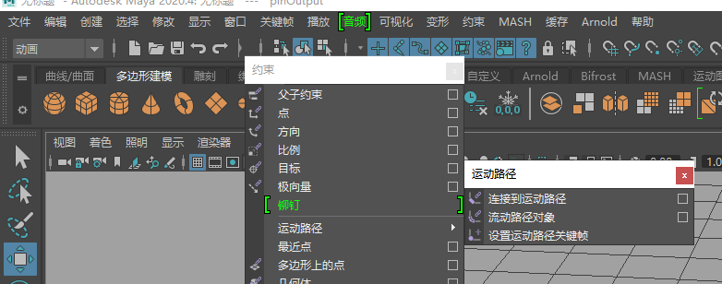
7.4路径动画
路径动画是指为对象物体设置一条路径。Maya 2022可以让对象物体自动根据绘制的路径生成动画，而不需要逐帧去设置关键帧。在动画模块下的“约束>运动路径”菜单中包含“连接到运动路径”“流体路径对象”和“设置运动路径关键帧”3个命令，如下图所示。

Slide 36
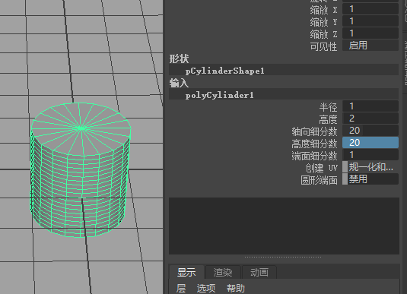
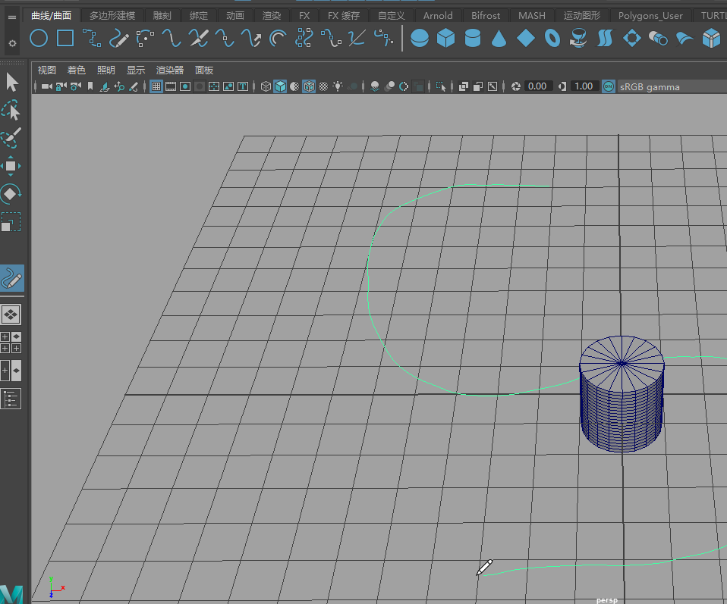
7.4.1 创建路径动画
通过一个简单的小案例来讲解下如何制作路径动画，下面介绍具体操作方法。
步骤01：首先新建个场景并在场景中创建一个圆柱体，并把圆柱体的“高度细分数”改为20，如下左图所示。
步骤02：再使用铅笔曲线工具在场景中绘制一条曲线当做圆柱体的运动路径，如下右图所示。

Slide 37
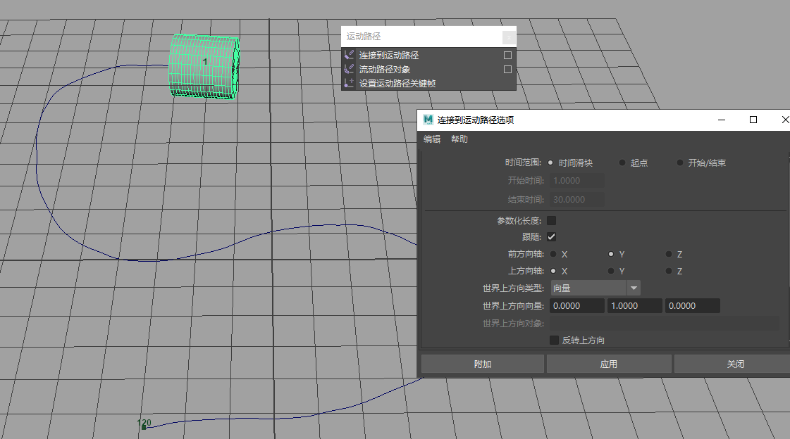
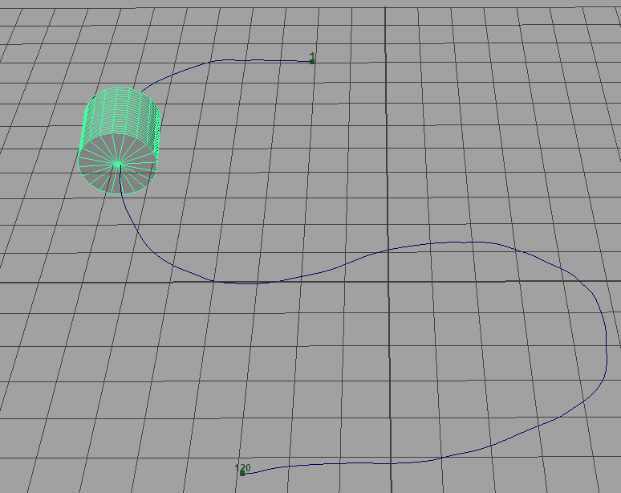
步骤03：先选中圆柱体在加选曲线，执行“连接到运动路径”命令，并将“前方向轴”属性设置为Y,如下左图所示。
步骤04：移动时间轴可以看到圆锥体会沿着绘制出的路径进行移动了，如下右图所示。

Slide 38
7.4.2 创建流体路径变形动画
虽然圆柱体在上一节中会根据用户绘制出来的路径进行运动，但会发现圆柱体的形状没有发生变化。在项目的制作中有时需要对象物体的形状也能跟随路径形成变化，这时就需要用到“流动路径对象”命令。下面接着上一节案例创建流体路径变形动画。
选中圆柱体执行“流体路径对象”命令，如下左图所示。可以看到圆柱体的形状也根据路径发生了变化，如下右图所示。

Slide 39
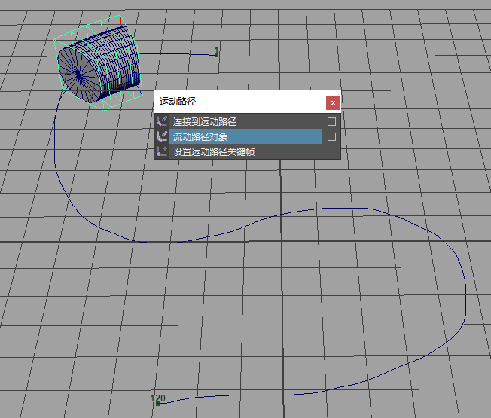
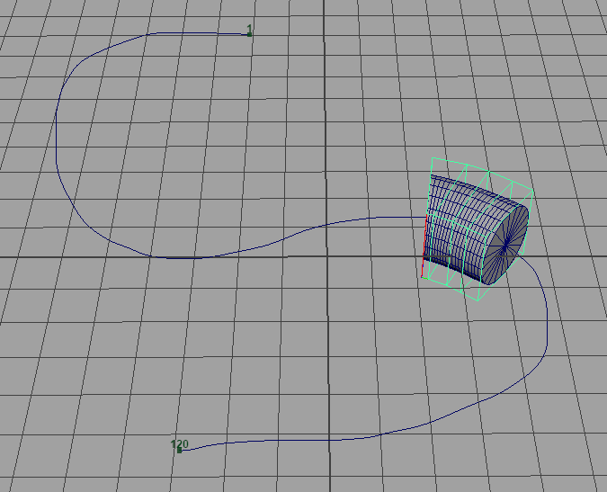

Slide 40
驱动关键帧动画
05
7.5.1 创建驱动关键帧动画
7.5.2 限制属性信息

Slide 41
7.5 驱动关键帧动画
驱动关键帧动画是指用“驱动者”对象的属性来控制“受驱动”对象的属性，“受驱动”对象无需单独的设置关键帧动画，它会根据“驱动者”对象的属性动画自动的生成动画。

Slide 42
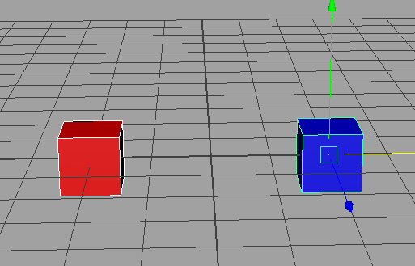
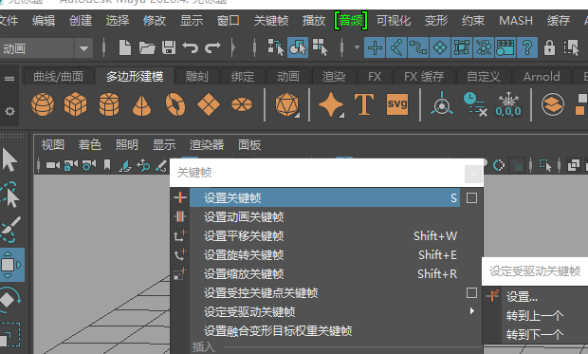
7.5.1 创建驱动关键帧动画
下面通过一个立方体的位移来控制另一个立方体的旋转的实例，讲解如何创建驱动关键帧动画。
步骤01：首先在场景中创建两个立方体，并分别为两个立方体添加一个红色的材质和一个蓝色的材质用来区分它们，如下左图所示。
步骤02：执行动画模式下的“关键帧>设置受驱动关键帧>设置...”命令，如下右图所示。

Slide 43
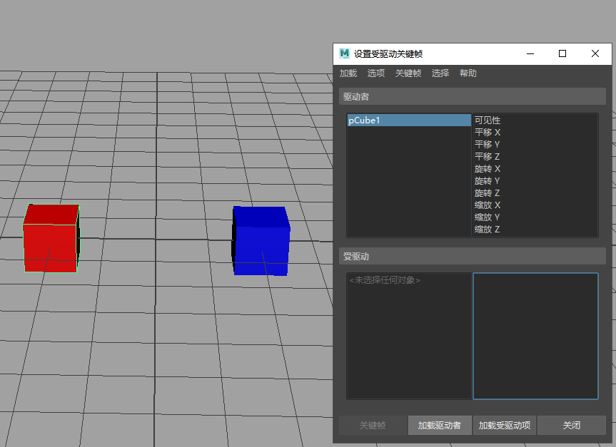
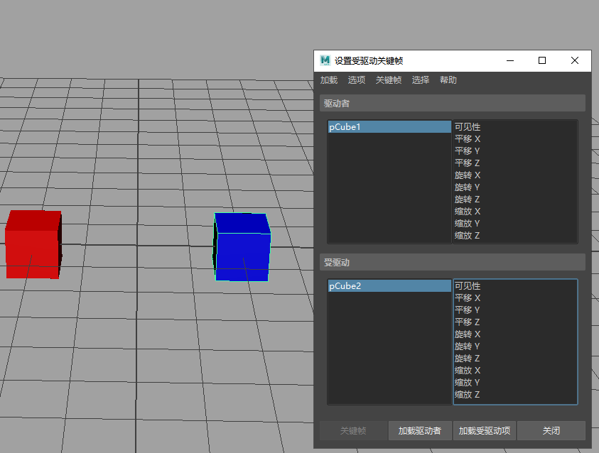
步骤03：在弹出的“设置受驱动关键帧”对话框中，选中红色的立方体并单击“加载驱动者”按钮，如下左图所示。
步骤04：选中蓝色立方体并单击“加载受驱动项”按钮，如下右图所示。

Slide 44
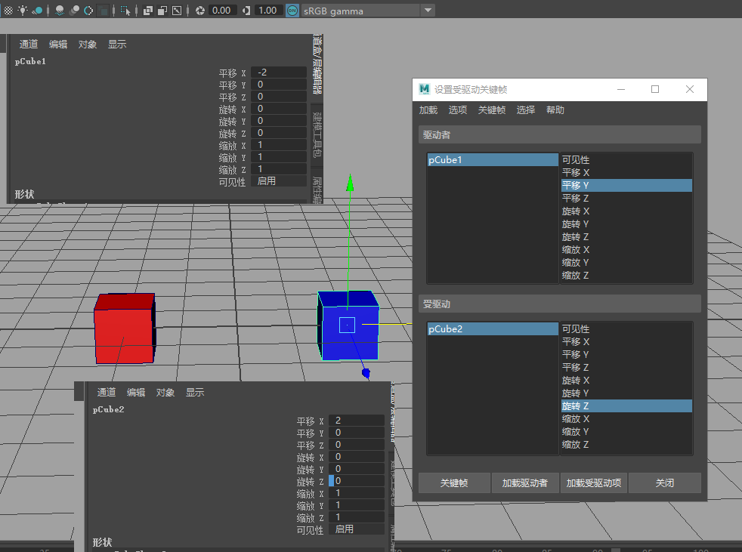
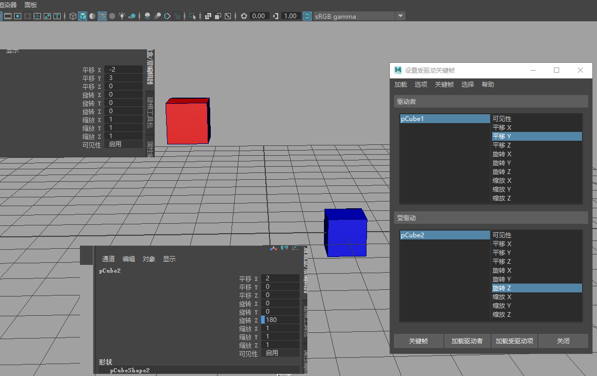
步骤05：在“驱动者”窗口中选择“平移Y”选项,并在“受驱动”窗口中选择“旋转Z”选项,执行“关键帧”命令，如下左图所示。执行前要确保红色立方体的“平移Y”属性和蓝色立方体的“旋转Z”属性数值均为0。
步骤06：在将红色立方体的“平移Y”属性设置为3，并将蓝色立方体的“旋转Z”属性设置为180，如下右图所示。

Slide 45
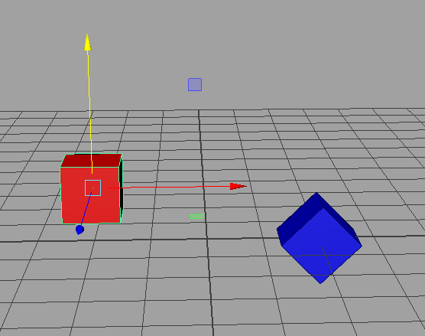
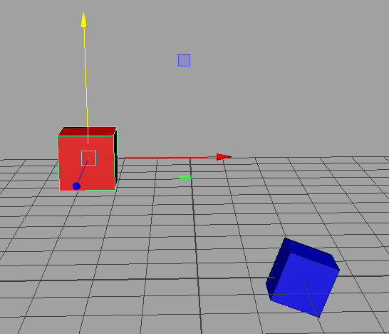
步骤06：这样就完成了红色立方体的“平移Y”属性从0移动到3的时候，蓝色立方体的“旋转Z”属性会从0度旋转至180度，如下图所示。

Slide 46
当“驱动者”的属性为A1时，设置“受驱动”的属性为B1,改变“驱动者”的属性为A2时，设置“受驱动”的属性为B2。然后“驱动者”的属性从A1向A2变化的过程中，“受驱动”的属性会相应的从B1变化至B2，这就是驱动关键帧动画的效果。

Slide 47
7.5.2 限制属性信息
在上个驱动关键帧动画的实例中扩展一个限制属性信息的知识点。因为驱动关键帧动画主要是设置一个驱动范围，例如上节介绍的红色立方体的“平移Y”属性控制范围是0-3，如果超出这个范围也不会对蓝色立方体的“旋转Z”属性有更多的影响。那么用户可以通过“限制信息”命令将红色立方体的“平移Y”属性限制在0-3的范围内，这样可以更精准地对蓝色立方体进行控制，下面介绍具体操作方法。

Slide 48
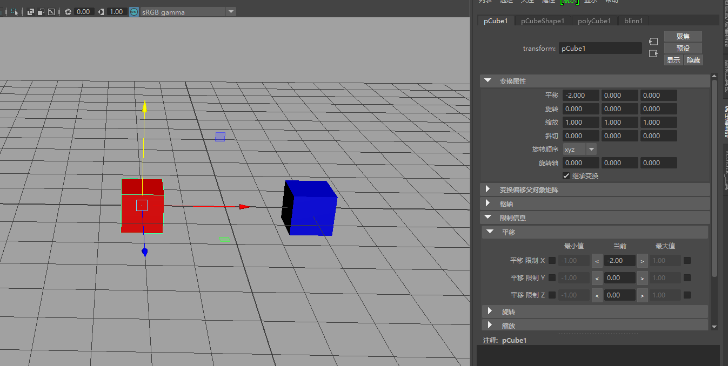
步骤01：选中红色的立方体，切换至pCube1选项卡，在“限制信息”下展开“平移”卷展栏，如下图所示。

Slide 49
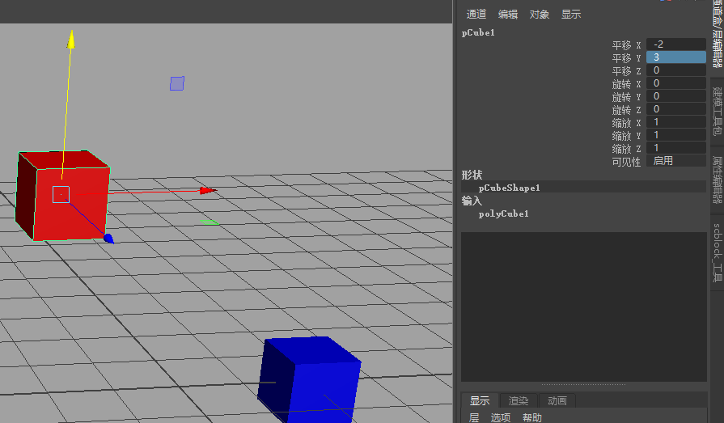
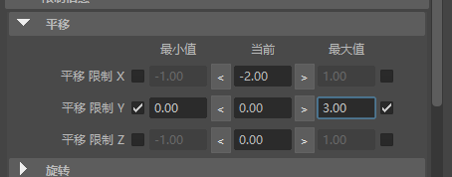
步骤02：设置“平移 限制Y”的最小值为0，最大值为3，如下左图所示。
步骤03：这时红色立方体的“平移Y”属性就只能设置为0-3范围内的数值了，如下右图所示。

Slide 50
表达式动画
06

Slide 51
7.6 表达式动画
表达式动画是指用Maya内置的Mel语言通过代码的编写来控制对象物体的属性动画。需要用户对Mel语言有一定的了解，本书不对Mel语言进行讲解，下面只通过实例对表达式动画的创建进行详细介绍，用户知道如何创建表达式动画后可再结合所学到的Mel的知识制作出更复杂的动画效果。
表达式动画只针对对象物体的属性进行操控，如果对象物体的属性已经创建过关键帧动画或者约束动画，则无法在进行表达式动画的创建，不然会因为动画冲突而出现错误。

Slide 52
实战练习：用表达式制作小球滚动
下面制作一个通过表达式实现小球自动滚动的动画效果。在这个案例中将学习如何去创建表达式，如何去分析表达式以及如何规范的去制作项目文件。

Slide 53
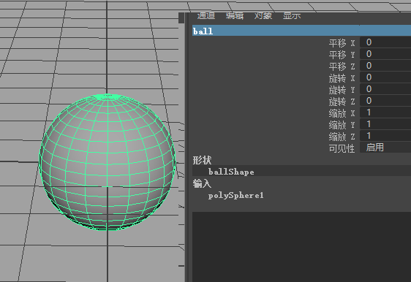
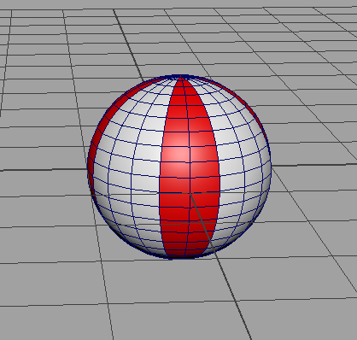
步骤01：先在场景中创建一个球体，并将球体重命名为ball,如下左图所示。注意表达式是根据模型的名称进行控制的，如果场景中有很多重名的物体将会对表达式的编写造成一定的困扰，所以要养成给对象物体重命名的习惯。
步骤02：为球体赋予一个白色的材质，再选择球体上的部分面单独给一个红色的材质，这样是为了便于观察球体的滚动效果，如下右图所示。

Slide 54
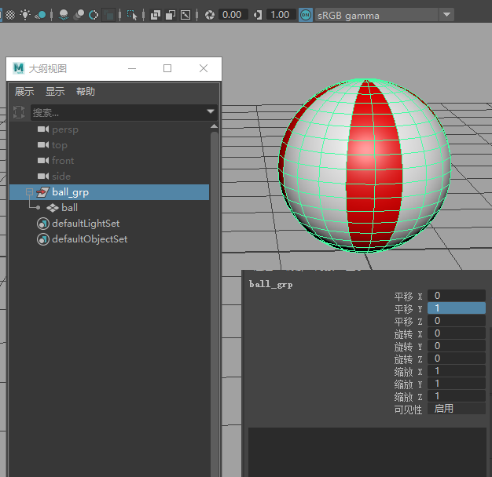
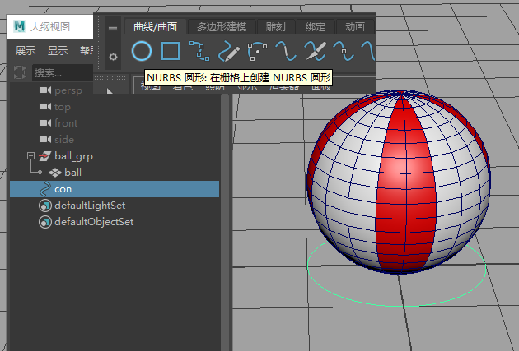
步骤03：选中球体按Ctrl+G组合键，给球体创建一个组，并改名为ball_grp,并将ball_grp的“平移Y”设置为1。这样就可以将球体的底部位于网格的原点处，如下左图所示。
步骤04：再使用“NURBS圆形”命令在场景中用曲线创建一个圆环来当做控制器，并取名为con，如下右图所示。

Slide 55
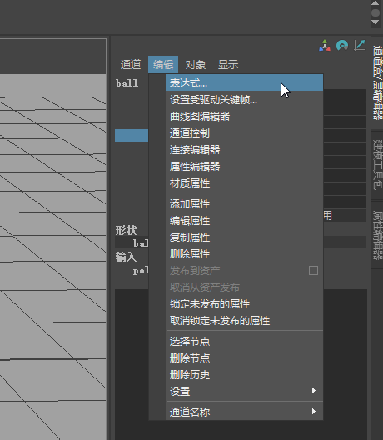
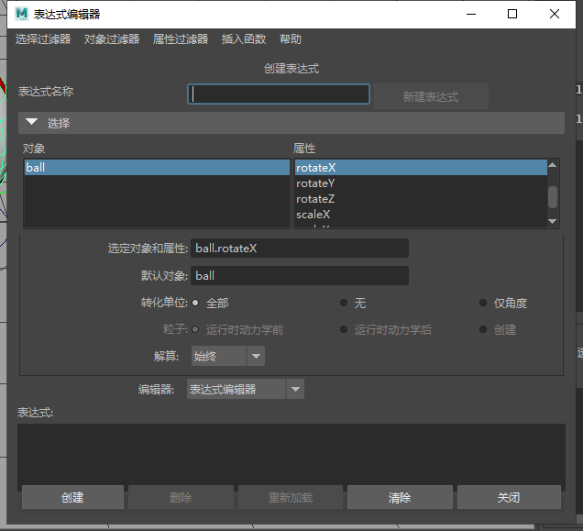
步骤05：选中球体，在右侧属性界面中执行“编辑>表达式...”命令，如下左图所示。
步骤06：在弹出的“表达式编辑器”窗口的最下方有“表达式”编辑区，如下右图所示。

Slide 56
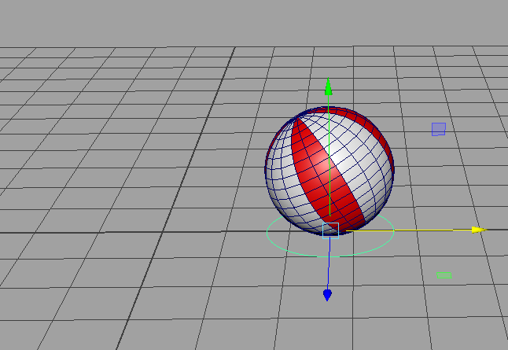
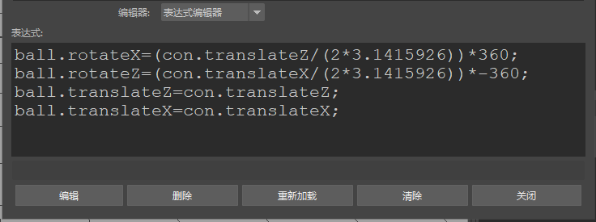
步骤07：在表达式编辑区中编写代码，并单击“编辑”按钮，编写内容如下左图所示。注意编写时必须用英文字体和符号，如果使用中文符号，则表达式无法正确运行。
步骤08：这时移动场景中的控制器就会发现球体会跟着控制器移动并且旋转了，如下右图所示。

Slide 57
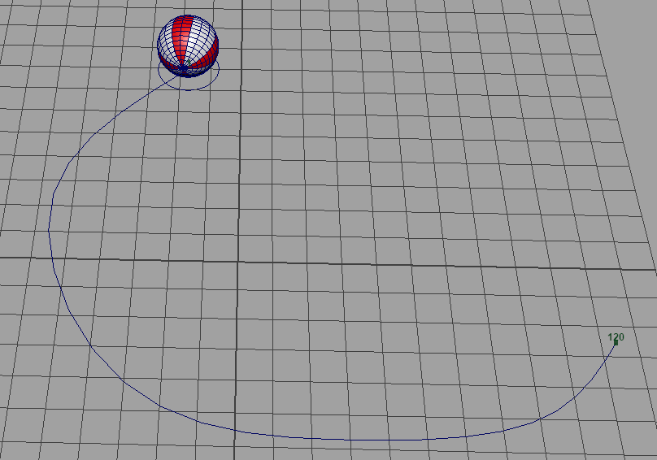
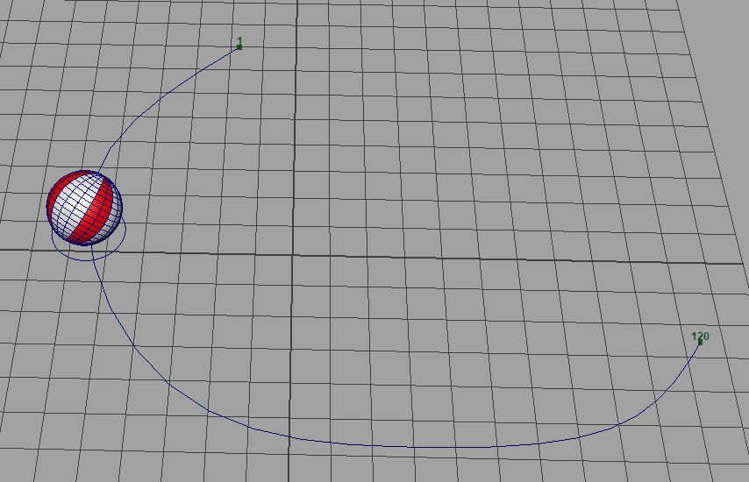

步骤09：在场景中绘制一条路径，先选中控制器再选择路径，创建路径动画，就可以看到球体沿着绘制的路径滚动移动，如下左、下中和下右图所示

Slide 58
提示：代码的含义
位移比较好理解，只要让球体的“平移X”属性、“平移Z”属性与控制器的“平移X”属性和“平移Z”属性保持一致，就可以控制小球的位移了，及代码：ball.translateZ=con.translateZ;ball.translateX=con.translateX;。重点是旋转怎么计算，因为创建的是一个Maya默认的球体，默认的球体半径为1。根据圆形周长的计算公式：周长=2πr。可以算出球体的周长约为6.283，也可以写成：2*3.1415926。知道了周长就可以推理出，当控制器移动值到6.283时，球体将旋转360度，及代码：con.translateZ/(2*3.1415926))*360;。

Slide 59
约束动画
07
7.7.1 父子约束
7.7.2 点约束
7.7.3 方向约束
7.7.4 比例约束
7.7.5 目标约束

Slide 60


7.7 约束动画
约束动画是指用一个或多个对象物体的控制被约束对象物体的位置、旋转、缩放，以达到特殊的动画效果。Maya 2022中自带的约束分别有父子约束、点约束、方向约束、目标约束、比例约束、目标约束和极向量约束。在动画模式下找到“约束”菜单，如下左图所示。
首先在场景上创建三个椎体，被分别颜色改为红色、绿色和蓝色，如下右图所示。本节将用这三个椎体来分别讲解不同约束的效果。

Slide 61
7.7.1 父子约束
父子约束指约束物体会控制被约束物体的移动、旋转和缩放。并且被约束物体会根据约束物体的坐标轴进行运动。例如人用手摘到头上戴着的帽子时，帽子就会跟着手的位置进行移动和旋转。下面介绍父子约束的具体操作。

Slide 62


步骤01：先选中红色椎体再加选绿色椎体，执行“父子约束”命令，如下左图所示。
步骤02：旋转或移动红色椎体会发现绿色椎体会跟着红色椎体并以红色椎体为坐标进行旋转或移动，如下右图所示。

Slide 63


步骤03：如果先选中红色椎体再选中蓝色椎体，最后加选绿色椎体执行父子约束，会发现红色椎体和蓝色椎体可以同时控制绿色椎体，如下左图所示。
步骤04：可以通过改变绿色椎体下的父子约束信息节点中的权重比例，来决定绿色椎体是完全跟随红色椎体运动或是根据蓝色椎体运动，如下右图所示。

Slide 64
提示：保持偏移
当执行约束命令时，若勾选“保持偏移”复选框后执行约束，被约束物体会保持在自己原来的位置上。如果取消勾选此复选框再执行约束后被约束物体会移动到约束物体的位置上。一般情况下都需要勾选此复选框。

Slide 65


7.7.2 点约束
点约束指约束物体只控制被约束物体的移动属性，被约束物体会跟随约束物体移动，但不会跟随约束物体旋转。用红色椎体对绿色椎体做点约束，可以看到绿色椎体会跟随红色物体移动，如下左图所示。但并不会跟随红色椎体旋转，如下右图所示。

Slide 66


7.7.3 方向约束
方向约束指约束物体只控制被约束物体的旋转属性。用红色椎体对绿色椎体做方向约束，可以看到绿色椎体会跟随红色物体旋转，如下左图所示。但并不会跟随红色椎体移动，如下右图所示。

Slide 67


7.7.4 比例约束
比例约束指约束物体只控制被约束物体的缩放属性。用红色椎体对绿色椎体做比例约束，可以看到绿色椎体会跟随红色物体缩放，如下左图所示。但并不会跟随红色椎体移动或旋转，如下右图所示。

Slide 68


7.7.5 目标约束
目标约束指被约束物体的一个轴向会一直朝向约束物体。用红色椎体对绿色椎体做目标约束，并将目标向量改为Y轴，可以看到绿色椎体的尖头会指向红色椎体，如下左图所示。移动红色椎体时，绿色椎体的位置不会变化，但旋转值会变化并且尖头一直指向红色椎体的坐标点，如下右图所示。

Slide 69
提示：极向量约束
极向量约束比较特殊，它只能对IK控制器有效果，极向量约束使极向量的末端移动并跟随一个对象的位置，用于控制IK控制器弯曲时骨骼的翻转效果。

Slide 70
属性连接编辑器
08

Slide 71
7.8 属性连接编辑器
在Maya 2022中还有可以通过属性连接编辑器将多个物体的属性连接在一起，及被关联对象物体属性会跟关联对象物体的属性保持一致且无法手动修改属性值。下面介绍具体操作方法。

Slide 72


步骤01：在场景中分别创建一个球体和一个立方体，如下左图所示。
步骤02：执行“窗口>常规编辑器>连接编辑器”命令，如下右图所示。

Slide 73


步骤03：在弹出的“连接编辑器”窗口中，选中球体执行“重新加载左侧”命令，再选中立方体并执行“重新加载右侧”命令，如下左图所示。
步骤04：在左侧的下拉列表中选中球体的rotate属性，并在右侧的下拉列表中选中立方体的rotate属性，立方体的属性窗口中的旋转属性为黄色标记，及完成属性关联的操作，如下右图所示。

Slide 74


步骤05：这时旋转球体可发现立方体也会随之旋转，如下左图所示。
步骤06：属性会根据状态的不同显示不同颜色的标记，如下右图所示。

Slide 75
下面介绍不同状态下属性的不同颜色的含义。
红色：属性具有关键帧动画。
紫色：属性由表达式动画控制。
绿色：属性提示错误，例如给受约束的属性添加了关键帧动画导致动画冲突。
蓝色：属性具有约束动画或驱动关键帧动画。
黄色：属性已被其他属性所关联。

Slide 76
知识延伸
09

Slide 77
知识延伸：制作摄像机动画
在Maya软件中不光可以给模型进行添加动画，还可以给摄像机添加动画。为了增强镜头的表现力，现实生活中对摄像机会运用“推”“拉”“摇”“移”等技术。下面将通过案例在Maya中通过给摄像机添加动画来模拟这些摄像机的运镜技巧。
推（镜头）：是指画面由大场面连续过渡到小场面的拍摄方式。如从一群人的画面推到某个人的画面，突出反应某个主体的某个细节。
拉（镜头）：跟推镜头正好相反，从一个主体细节将画面拉远，过渡到大场景中。
摇（镜头）：是指镜头的位置不动，通过摄像机的角度变化，将场景中的各个部分逐一的展示。
移（镜头）：移动镜头，指物体不动，摄像机沿某个方向移动并拍摄。通常用这种方式拍建筑物、山、河等大场景。

Slide 78


步骤01：首先打开本章节的案例文件“制作摄像机动画.ma”,场景中有两排小人，其中有一个红色的小人，在时间轴15-55帧的时候有个移动的动画效果，如下左图所示。
步骤02：执行“渲染>创建摄像机”命令，如下右图所示。

Slide 79


步骤03：选中创建的摄像机camera1并执行“面板>沿选定对象观看”命令，如下左图所示。就可以切换到摄像机的视图。
步骤04：调整好角度，在第1帧给摄像机创建关键帧动画，如上右图所示。

Slide 80


步骤05：在第10帧时将摄像机画面拉至红色小人前，并添加关键帧动画，如下左图所示。
步骤06：在第20帧时将摄像机画面旋转红色小人的侧面，并添加关键帧动画，如下右图所示。

Slide 81


步骤07：让红色小人一直处于画面的中心位置，并在第55帧添加关键帧动画，如下左图所示。
步骤08：在第70帧时让摄像机仰拍红色小人，并添加关键帧动画，如下右图所示。
步骤09：播放动画并观察摄像机的画面效果，这里只创建了一个摄像机，用户可以多添加几个摄像机从多个角度对角色进行拍摄。然后将每个摄像机所在的时间轴范围进行渲染，并用后期软件将多个摄像机的渲染图进行合成，及可完成一个短片的制作。

Slide 82
上机实训
10

Slide 83
上机实训：弹跳的小球
通过本章的学习，对动画有一定的了解，下面将通过制作一个小球弹跳的动画，进一步介绍在项目制作过程中如何为物体添加动画。

Slide 84



步骤01：首先打开本章节的案例文件“小球_Ring.ma”,如下左图所示。
步骤02：这是一个小球的绑定文件，黄色的控制器是控制小球的整体移动，蓝色的控制器是控制小球的挤压拉伸效果，如下中、下右图所示。

Slide 85

步骤03：选中黄色的控制器在第1帧、第10帧、第25帧和第35帧分别添加关键帧动画，并在第25帧将控制器的“平移Y”设置为2.5，如下图所示。这时可以得到小球从第10帧开始跳起，在25帧的时候跳至最高处，在35帧的时候落下的一段动画。

Slide 86


步骤04：然后选择蓝色的控制器先在第1帧创建一个关键帧，然后在第6帧的添加一个关键帧，并将“平移Y”设置为-0.5，如下左图所示。
步骤05：在第13帧的时候设置“平移Y”为0.6，如下右图所示。

Slide 87


步骤06：在第20帧时设置平移Y属性值为-0.1，如下左图所示。
步骤07：在第25帧时设置平移Y属性为0，如下右图所示。

Slide 88


步骤08：在第29帧时设置平移Y属性值为0.6，如下左图所示。
步骤09：在第36帧时设置平移Y属性为-0.45，如下右图所示。

Slide 89


步骤10：在第40帧时设置平移Y属性值为0.25，如下左图所示。
步骤11：在第44帧时设置平移Y属性为-0.2，如下右图所示。

Slide 90


步骤12：最后在第48帧设置平移Y属性为0，回到原始的形状，如下左图所示。
步骤13：最后双击时间轴并单击鼠标右键，在弹出的菜单中选择“播放预览...”命令，如下右图所示。

Slide 91

步骤14：在Maya中单击播放有可能因为计算机内存的问题导致播放的结果不正确，所以将动画通过播放预览的形式导出成视频进行观看才能得到最正确的动画效果，如下图所示。

Slide 92
课后练习
11

Slide 93
1.选择题
（1）在Maya 2022中为物体添加关键帧动画的快捷键是 。
A.P键 B.空格键
C.S键 D.F键
（2）在Maya 2022中用户可以通过代码对物体添加 。
A.表达式动画 B.路径动画
C.关键帧动画 D.约束动画

Slide 94
（3）在约束动画中约束对象可以控制受约束对象的移动、旋转和缩放的是 。
A. 父子约束 B. 方向约束
C. 目标约束 D. 极向量约束
（4）如果对象物体的被做了父子约束，则对象物体的属性呈 。
A. 红色 B. 紫色
C. 黄色 D. 蓝色

Slide 95
2.填空题
（1）Maya 2022中让对象物体沿一条路径运动的动画叫做 。
（2）Maya 2022中可以通过键盘的 给选中的对象物体创建关键帧动画。
（3）执行UV命令等操作前，需要先将Maya的模式切换至 模式后，才能在菜单栏中显示UV命令菜单。
（4）Maya 2022中，用户需要在 中查看并编辑模型的UV。

Slide 96


3.上机题
本章介绍了动画的制作方式，打开附赠的“蛇.ma”文件，根据下左图制作一个小蛇爬行的动画。尝试在“流体路径对象选项”窗口中将“晶格围绕”改成曲线进行制作，如下右图所示。

